Slide 1
創業家兄弟股份有限公司
股票代號：8477
法 人 說 明 會
111年12月23日

Slide 2
免責聲明
本簡報資料所提供之資訊可能包含對於未來展望的表述。該類表述是基於對現況的預期，但同時受限於已知或未知風險或不確定性的影響。因此實際結果將可能明顯不同於表述內容。
除法令要求外，公司並無義務因應新資訊的產生或 未來事件的發生，主動更新對未來展望的表述。

Slide 3
公司簡介
成立時間：101年5月
公司人數：130人
營業據點：台北市南港軟體園區
主要服務：生活市集、松果購物等電子商務服務

Slide 4
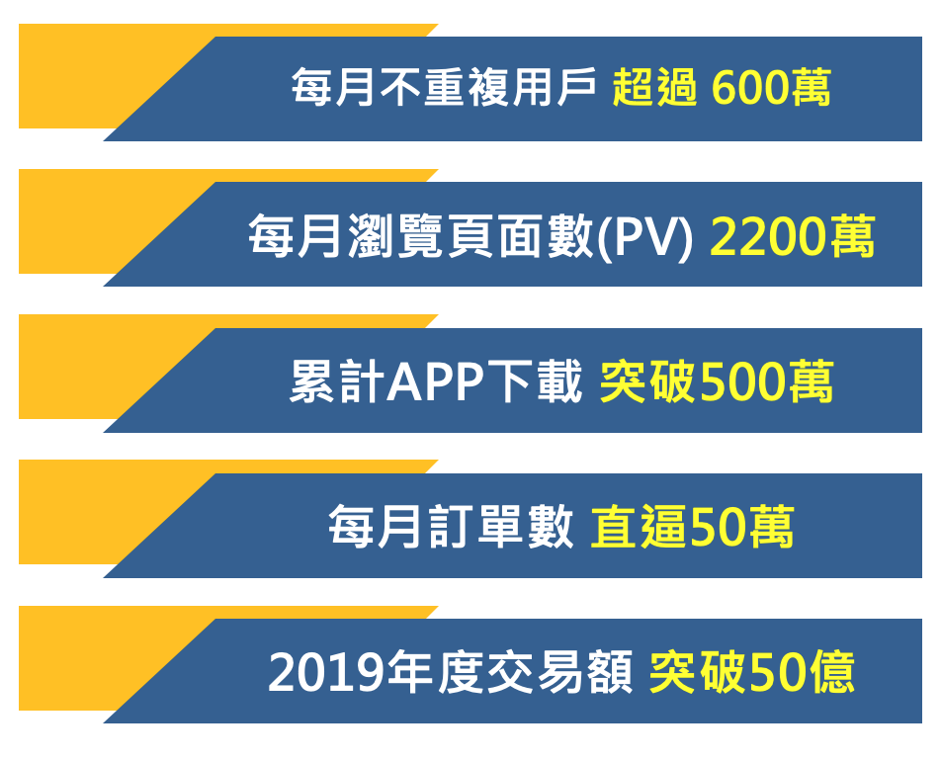
2019
榮獲 DSA 數位奇點獎
最佳數位技術應用
2020
榮獲 LINE Family Club
The Best Brand

Slide 5
主要客群側寫
★男女比例 女性60%:男性40%
★主年齡族群分布 35-55歲
--社會中的中堅族群，掌握家庭主要花費支配
★平均客訂單金額 $850-$1000
(依品類略有不同)
--購物車上線，預期可拉抬平均客單金額
★每月不重複用戶數 超過 600萬
--消費者忠誠度高，高重複訂單率

Slide 6
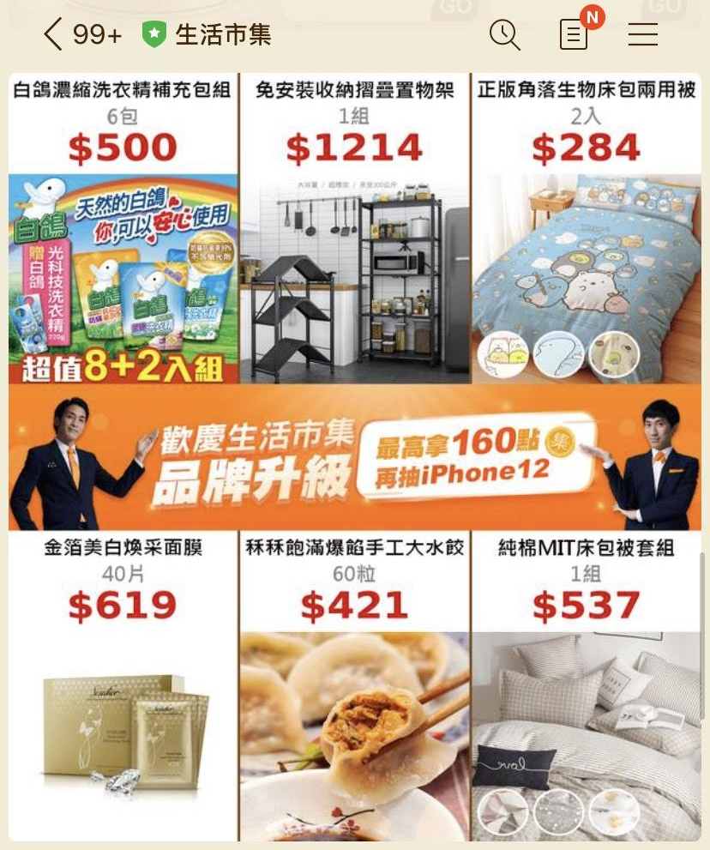
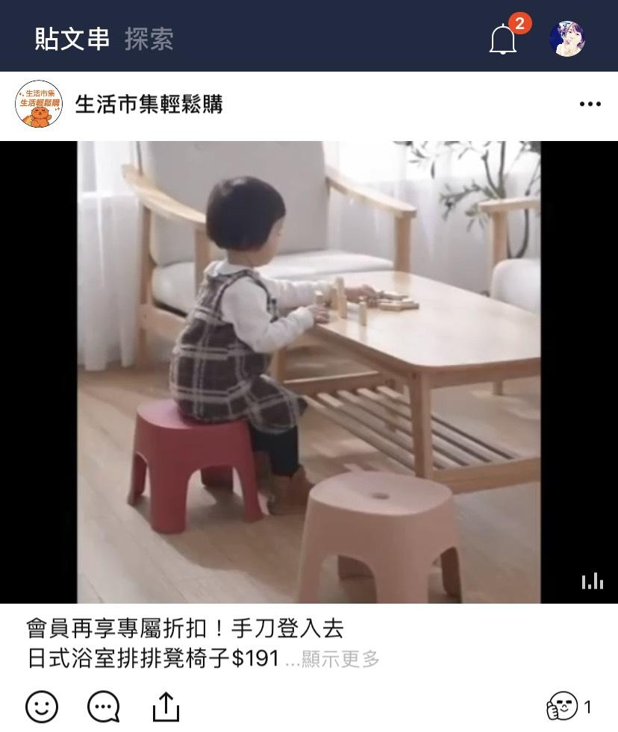
LINE訊息推撥
會員EDM寄送
夯動態
Facebook社群經營
Facebook Feed

Slide 7
客群年齡層分析
關於松果購物
21億 2020年交易額 年成長率92%!!
>70% 家居品類交易額佔比
超過7成 女性消費族群

Slide 8
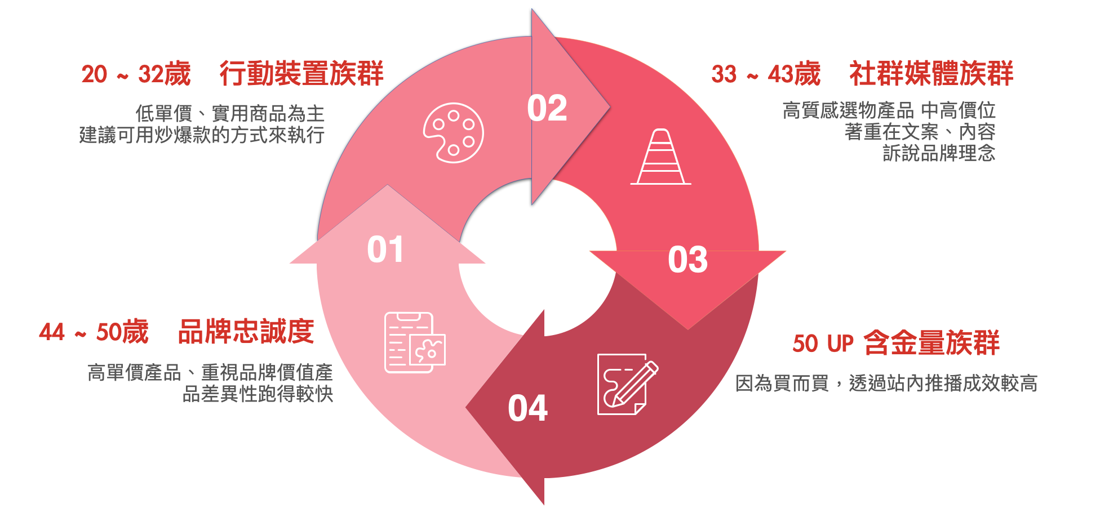
客群年齡層分析
松果購物客群
20%
30%
30%
20%

Slide 9
松果類別佔比
傢俱、寢具家飾 30%
傢俱、居家佈置、床墊床架
寢具用品、餐廚衛浴
居家生活用品 30%
30
收納櫃、收納箱、置物架
25
3C家電 30%
20
生活家電、廚房家電、大型家電
15
10
其他 10%
保健食品、生鮮食品
05
0

Slide 10
111年Q3實際營運成果 (損益表)
單位：千元 | 2022 Q3 | 2021 Q3 | 2021 Q1-Q3 | 2022 Q1-Q3
營業收入 | 531,712 | 870,129 | 1,860,958 | 2,920,076
營業成本 | 455,587 | 717,195 | 1,588,421 | 2,386,717
營業毛利 | 76,125 | 152,934 | 272,537 | 533,359
營業費用 | 105,072 | 165,398 | 362,194 | 552,779
營業淨損 | (28,947) | (12,464) | (89,657) | (19,420)
營業外收支 | 2,158 | 9,591 | 4,993 | 14,966
稅前淨損 | (26,789) | (2,873) | (84,664) | (4,454)
稅後淨利(損) | (26,913) | 3,766 | (81,301) | 1,424
每股盈餘(虧損) | (0.85) | 0.12 | (2.57) | 0.01

Slide 11
111年Q3實際營運成果 (資產負債表)
單位：千元 |  | 2022/9/30 | 2021/9/30
流 動 資 產 | 現金及約當現金 | 243,394 | 361,673
 | 按攤銷後成本衡量之金融資產－流動 | 303,990 | 346,890
 | 應收帳款 | 36,316 | 53,430
 | 其他應收款 | 258 | 234
 | 本期所得稅資產 | 3,374 | 4,529
 | 存貨 | 4,523 | 5,720
 | 預付款項 | 5,992 | 5,533
 | 其他流動資產 | 6,159 | 7,494
 | 待退回產品權利－流動 | 2,388 | 2,882
 | 總計 | 606,394 | 788,385

Slide 12
111年Q3實際營運成果 (資產負債表)
單位：千元 |  | 2022/9/30 | 2021/9/30
非 流動資產 | 按攤銷後成本衡量之金融資產－非流動 | 1,000 | 1,000
 | 不動產、廠房及設備 | 6,889 | 9,218
 | 使用權資產 | 31,185 | 40,541
 | 其他無形資產 | 138 | 145
 | 遞延所得稅資產 | 19,233 | 7,964
 | 存出保證金 | 2,904 | 2,904
 | 總計 | 61,349 | 61,772
資產總計 |  | 667,743 | 850,157

Slide 13
111年Q3實際營運成果 (資產負債表)
單位：千元 |  | 2022/9/30 | 2021/9/30
流動負債 | 短期借款 | 50,000 | 30,000
 | 合約負債－流動 | 7,108 | 6,611
 | 應付帳款 | 170,319 | 222,655
 | 其他應付款 | 58,421 | 83,352
 | 本期所得稅負債 | - | 3,430
 | 退款負債－流動 | 2,628 | 3,209
 | 租賃負債－流動 | 9,368 | 9,150
 | 其他流動負債 | 1,744 | 1,938
 | 總計 | 299,588 | 360,345
非流動負債-租賃負債 |  | 22,951 | 32,319
負債總計 |  | 322,539 | 392,664

Slide 14
111年Q3實際營運成果 (資產負債表)
單位：千元 |  | 2022/9/30 | 2021/9/30
權益 | 普通股股本 | 315,928 | 315,928
 | 資本公積 | 110,577 | 240,042
 | 累積虧損 | (81,301) | (98,477)
權益總計 |  | 345,204 | 457,493

Slide 15
111年Q3實際營運成果 (現金流量表)
單位：千元 | 2022 Q1 – Q3 | 2021 Q1 – Q3
營業活動 | (234,600) | (112,289)
投資活動 | 42,774 | 60,667
籌資活動 | 13,078 | (38,431)
現金淨減少 | (178,748) | (90,053)
期初現金餘額 | 422,142 | 451,726
期末現金餘額 | 243,394 | 361,673

Slide 16
生活市集 – 家庭採購第一站
定位：家庭採購第一站(台灣900萬戶家庭)
價格和商品組成是家庭採購的成功關鍵
我們憑什麼建構我們的價格競爭力
有絕對價格競爭力的一線品牌
第二、第三線品牌或獨規商品
生活市集自有品牌

Slide 17
松果購物 – 台灣最大家具家飾平台
定位：台灣最大家具家飾平台
預計2023年3月底前松果購物會有15萬件經過審核通過的家具、家飾商品
預計2024年推出『松果嚴選』品牌

Slide 18
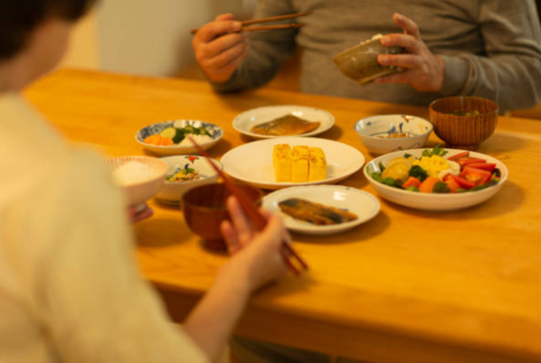
居家產業趨勢
無法出國也要 儀式感，日本家具銷售額年增近 1倍
行政院觀光局統計，疫情爆發前的2019年，日本是最多國人海外旅遊的目的地，佔總出國觀光人口高達33.7%。
許多民眾開始打造「日式居家」在家中體驗偽出國，國人最高詢問商品以其中以餐桌、餐椅、主人椅詢問度最高。
2021年
日本進口家具銷售額
88%
2020年
資料來源:紐約家具設計中心統計

Slide 19
居家市場潛力
精緻傢俱、寢具家飾 將成為產業趨勢潛力市場
2020-2021年消費變化三大趨勢，家具市場出現M型化消費，購買偏好逐漸出現M型化；
日本進口家具市場崛起，銷售額大幅成長88%
家有我，就輕松
床墊銷售成長逾1,100萬
其中15萬元以上進口沙發也迎來新一波的銷售熱潮，而入門款現代沙發雖出現買氣下滑，但5-8萬元價格帶的沙發，仍是小資族群偏好選購的主力商品，家具市場朝向M型化發展，頂級精品家具仍具有龐大發展潛力。
Accessoires
頂級現代沙發成長逾1,500萬
Kitchen
Furniture
2021年進口家具成長最快速的品項為頂級現代沙發；而入門現代沙發年度銷售額則減少逾3成。而入門款現代沙發雖出現買氣下滑，但5-8萬元價格帶的沙發，仍是小資族群偏好選購的主力商品

Slide 20
居家購物的客群
01
02
03
首購族
長期租屋族
三代同堂
他們需要一個電商平台，一次購足所需的居家商品！！

Slide 21
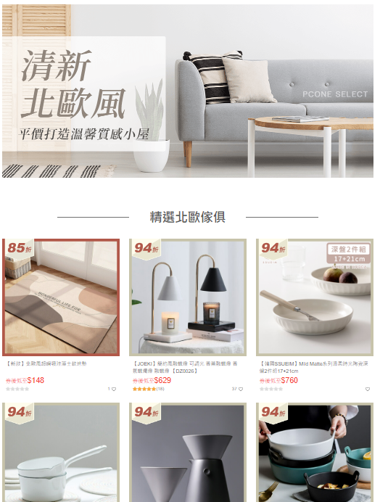
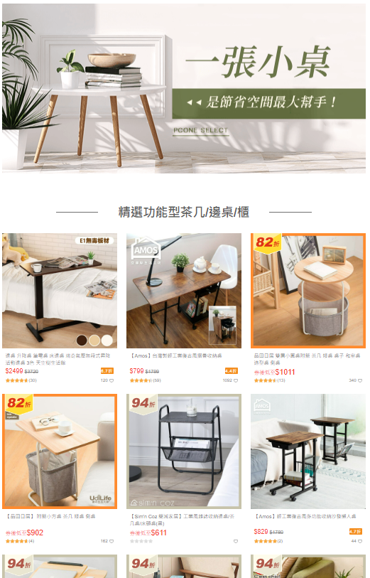
松果購物的目標與使命
收攏全台 傢俱/傢飾/居家 商品的專業電商平台

Slide 22
Q & A

